Slide 1
SSD 프로젝트 발표 – D조
CRA과정 프로젝트
2025.04.07

Slide 2
조원 소개

Slide 3
조원 소개
팀명
DeepReviewer
조원
임용빈 – 조장
장영진
윤이나
이용재

Slide 4
기능 구현 소개

Slide 5
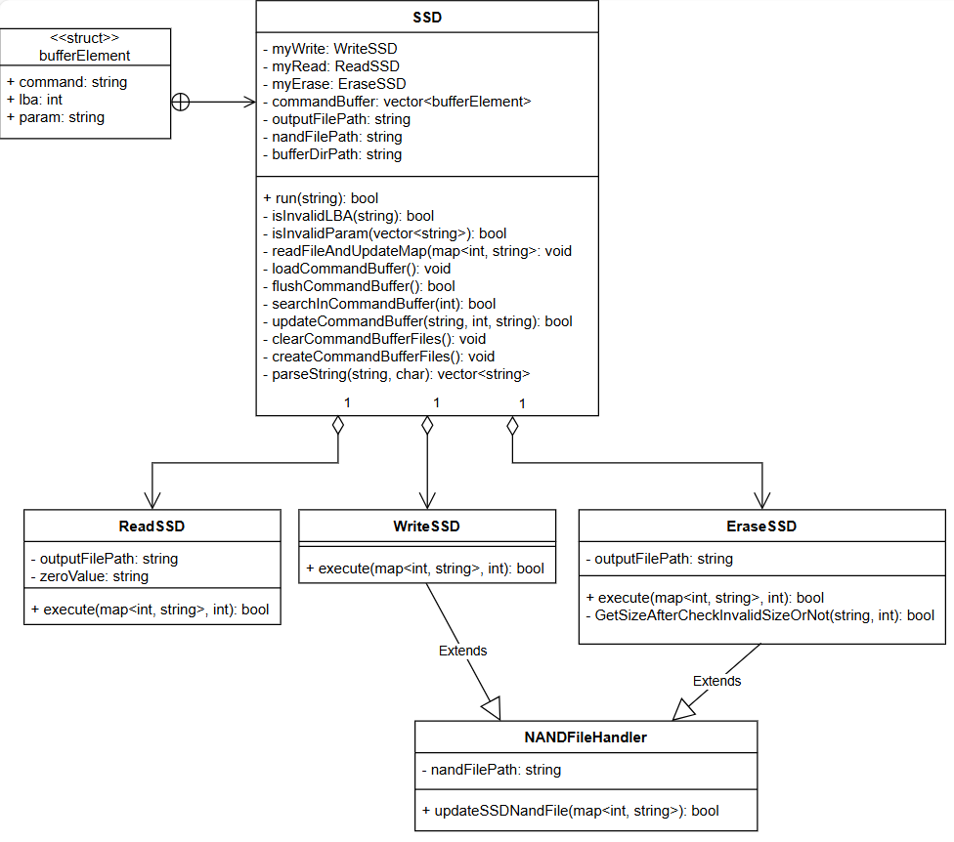
SSD 구조
SSD
클래스 | 설명
SSD | SSD main class 입력된 command 파싱 Command Buffer 생성 및 관리 NAND 접근이 필요한 상황이면 ssd_nand.txt 를 읽어 map<int, string> 생성 생성된 map 을 read, write, erase class 에 전달하여 command 수행 요청
ReadSSD | LBA 값에 해당하는 Data 를 map 에서 읽어 ssd_output.txt 에 저장
WriteSSD | map 에 새로운 (LBA, Data) 저장 NANDFileHandler 의 updateSSDNandFile 함수로 ssd_nand.txt 업데이트
EraseSSD | map 에서 삭제해야 할 (LBA, Data) 찾아서 삭제 map 에 삭제가 발생했다면 NANDFileHandler 의 updateSSDNandFile 함수로 ssd_nand.txt 업데이트
NANDFileHandler | ssd_nand.txt 파일을 업데이트하는 코드를 하나로 모으기 위한 클래스

Slide 6
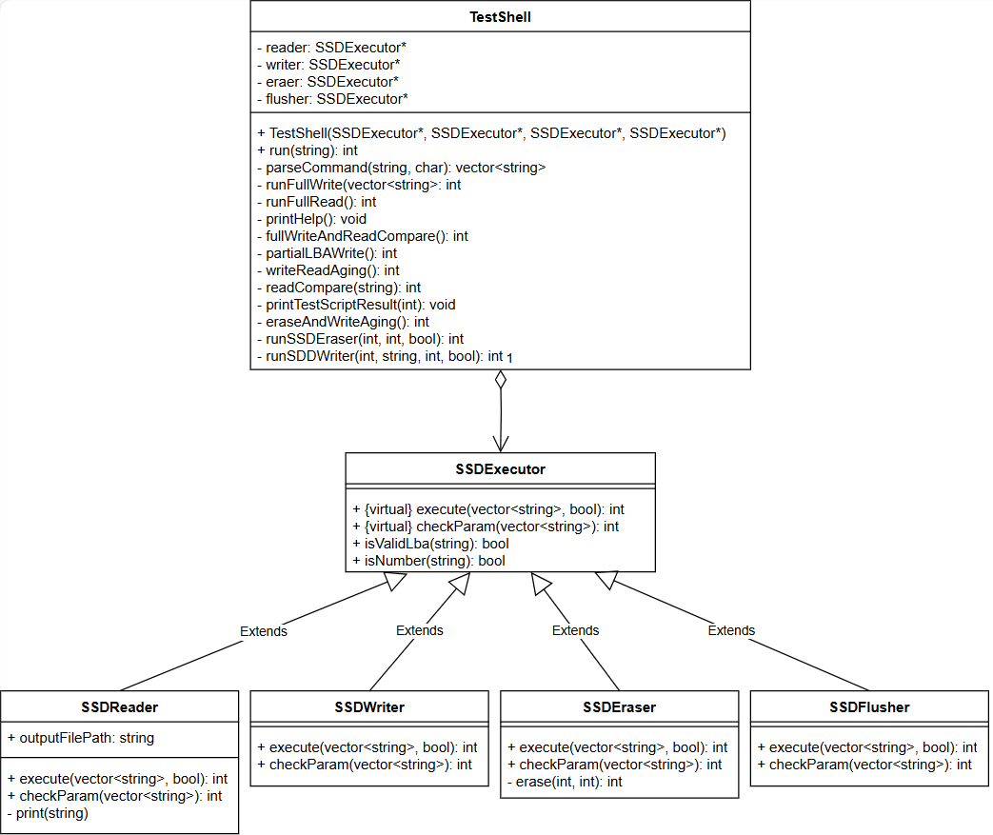
Test Shell 구조
Test Shell
클래스 | 설명
TestShell | Test Shell main class 입력된 command 파싱 Read / Write / Erase / Flush 클래스에 동작 요청 Test Script #1 ~ #4 동작 수행
SSDExecutor | 4가지 커맨드 클래스에 대한 부모 클래스 각 커맨드 클래스가 구현해야 할 execute, checkParam 함수를 virtual 함수로 정의 커맨드 클래스에서 공통으로 사용할 parameter check 관련 함수를 갖고 있어 중복 코드 방지
SSDReader | SSD.exe 에 read 요청 완료 후 ssd_output.txt 의 값을 읽어 console print 수행
SSDWriter | SSD.exe 에 write 요청
SSDEraser | erase, erase_range 커맨드 파싱 Erase size 가 10을 초과하면 10씩 나눠 SSD.exe 에 erase 요청
SSDFlusher | SSD.exe 에 flush 요청

Slide 7
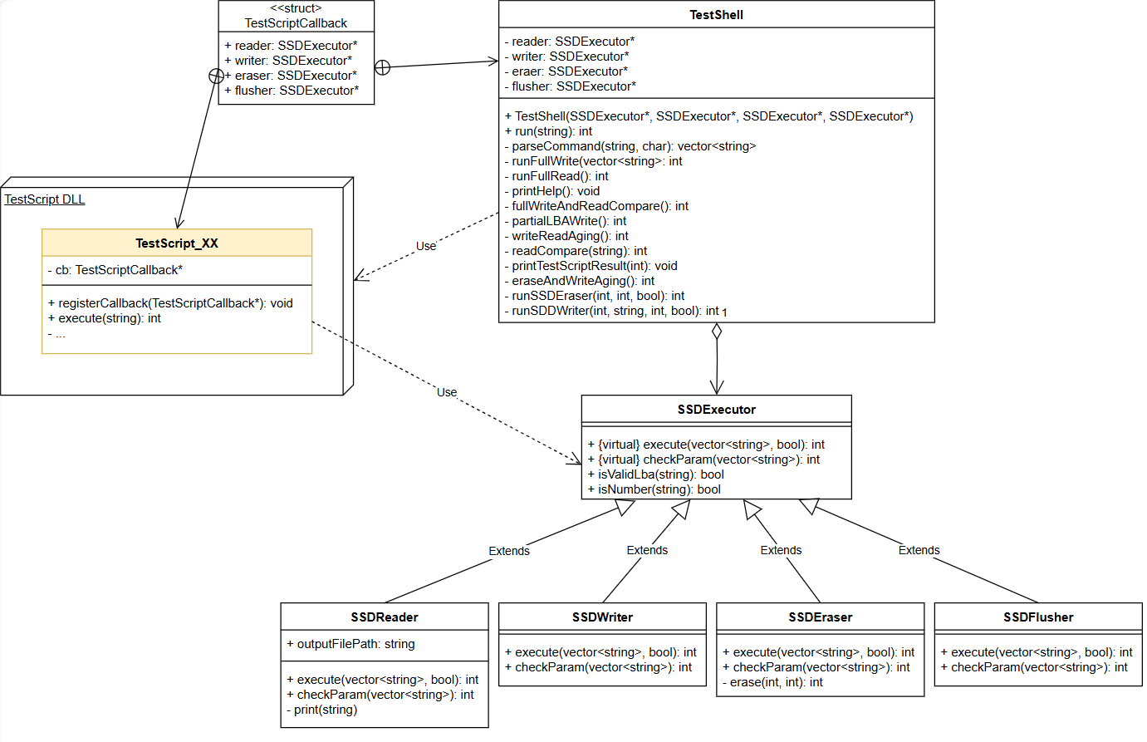
Test Shell & Test Script DLL 구조
Test Shell & Test Script DLL
클래스 | 설명
TestScript_XX | TestScript DLL main 클래스 TestShell 로부터 TestScriptCallback 객체를 전달받아 사용 TestScriptCallback 으로 전달 받은 reader, writer, eraser, flusher 객체를 사용해, XX 번째 Test Script 시나리오 구현 Test Script 시나리오가 추가될 때마다 XX 번호를 다르게 하여 새로운 DLL 추가
TestScriptCallback | SSDExecutor 객체 4개 (reader, writer, eraser, flusher) 를 TestShell 로부터 건네 받기 위한 구조체

Slide 8
TDD

Slide 9
TDD – Red
TEST_F(TestShellTestFixture, WriteTest) { int ret = shell.run("write 3 0xAAAAAAAA"); ASSERT_EQ(ret, 0); ifstream file(nandTxt.c_str()); ASSERT_EQ(file.is_open(), true); string data = ""; getline(file, data); EXPECT_EQ(data.compare("3 0xAAAAAAAA"), 0); } TEST_F(TestShellTestFixture, WrongWriteTest) { int ret = shell.run("write 3"); EXPECT_EQ(ret, -2); ret = shell.run("write 3 0xABCDEFGHIJKLMN"); EXPECT_EQ(ret, -2); ret = shell.run("write 0a 0xAAAAAAAA"); EXPECT_EQ(ret, -2); ret = shell.run("write 100 0xAAAAAAAA"); EXPECT_EQ(ret, -2); }

Slide 10
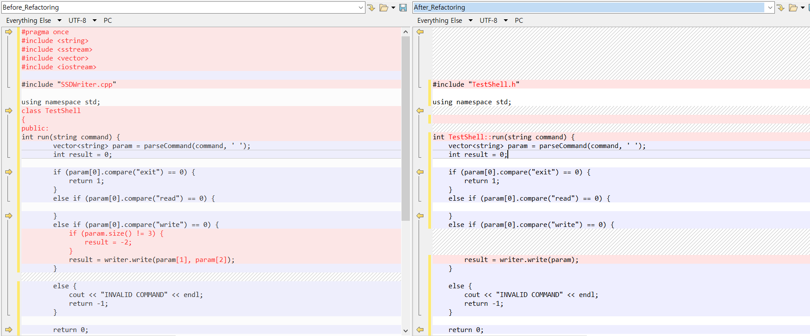
TDD – Green / Refactor
TestShell.cpp
Green
Refactoring

Slide 11
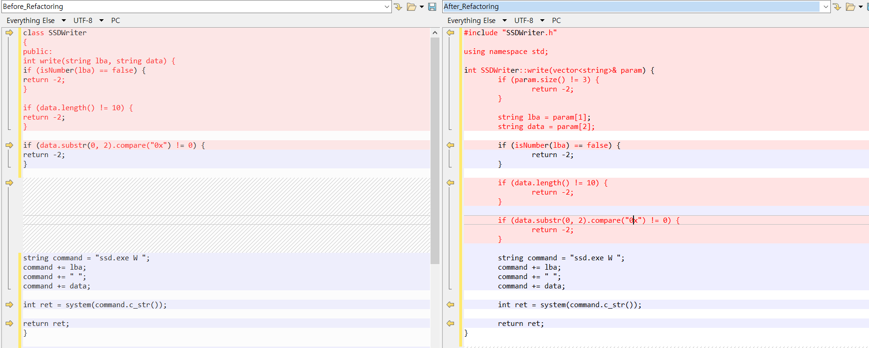
TDD – Green / Refactor
SSDWriter.cpp
Green
Refactoring

Slide 12
TDD – Green / Refactor
TestShell.h
Refactoring
#pragma once #pragma once #include <string> #include <sstream> #include <vector> #include <iostream> #include "SSDWriter.h" using namespace std; class TestShell { public: int run(string command); private: vector<string> parseCommand(string& command, char delimiter); SSDWriter writer; };

Slide 13
TDD – Green / Refactor
SSDWriter.h
Refactoring
#pragma once #include <string> #include <vector> using namespace std; class SSDWriter { public: int write(vector<string>& param); private: bool isNumber(string& lba); };

Slide 14
Mocking

Slide 15
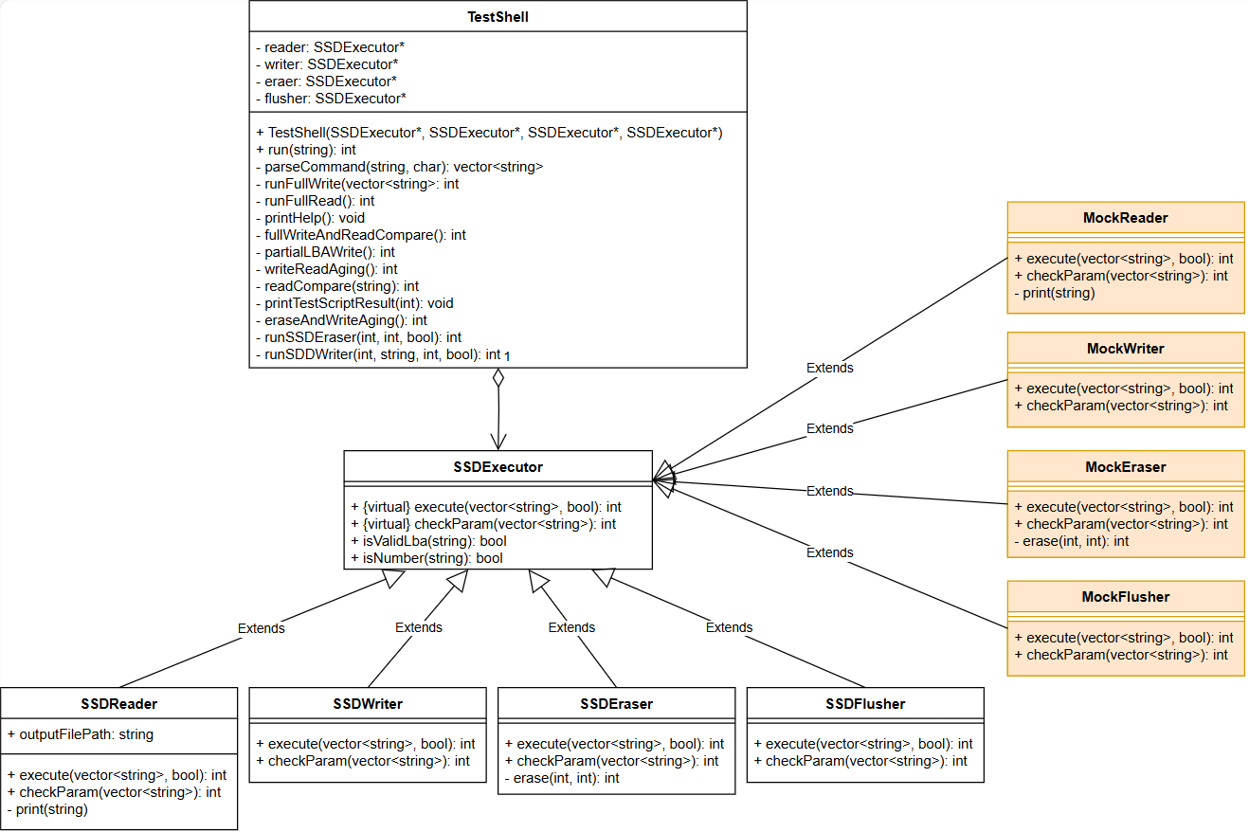
Mocking
커맨드 클래스에 대해 SPY 객체 생성
Test Shell unit test 구현에 SSD.exe 의존성 제거
커맨드를 수행하면 전역변수로 정의된 “map<int, string> nand” 와 “string output” 에 값을 읽고 쓰고 지우는 방식으로 구현

Slide 16
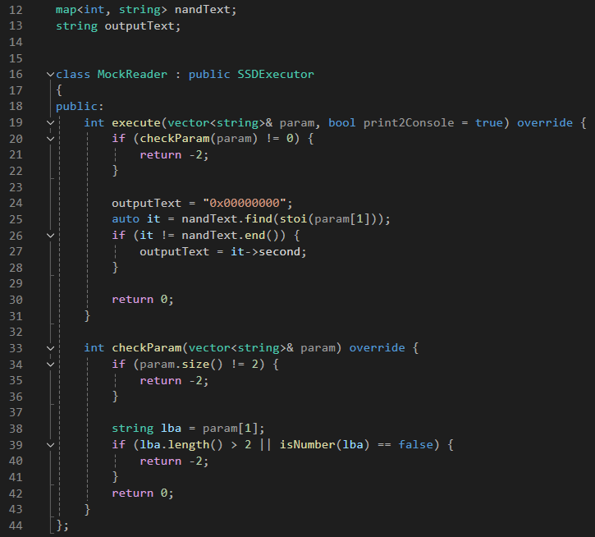
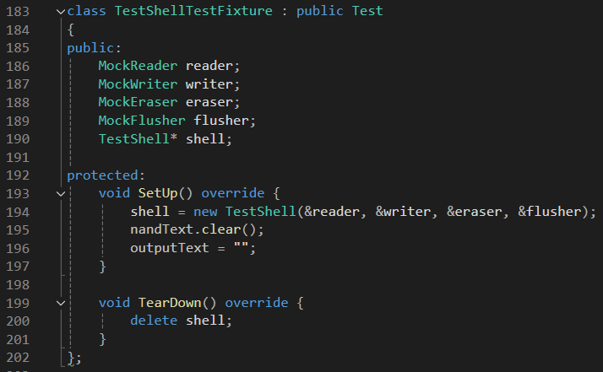
Mocking
예시) MockReader – SSDReader 의 SPY 객체 생성을 위한 클래스
TestFixture SetUp 에서 SPY 객체들로 TestShell 생성

Slide 17
리팩토링을 통한 클린코드 전후 결과 비교

Slide 18
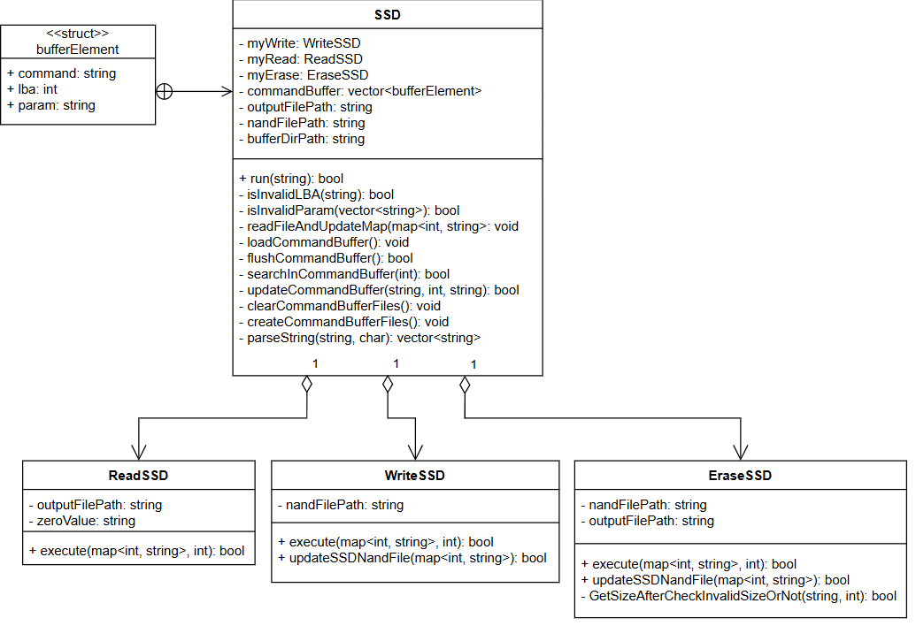
NAND 접근 클래스 Refactoring
ssd_nand.txt 에 접근하여 파일에 업데이트 하는 부분이 WriteSSD 와 EraseSSD 에 공통적으로 존재
NANDFileHandler 를 상속받도록 EraseSSD 와 WriteSSD 를 리팩토링

Slide 19
Refactoring 결과
코드 재사용성 증가 (Code Reusability) | NANDFileHandler 클래스에서 updateSSDNandFile 메서드를 하나의 공통된 방법으로 파일을 처리할 수 있도록 리팩토링 WriteSSD와 EraseSSD는 공통의 상위 클래스인 NANDFileHandler를 상속받기 때문에, 파일 처리 로직이 중복되지 않고 재사용
확장성 (Scalability) | 다른 SSD 관련 클래스가 추가될 때, 파일 처리 기능을 재사용할 수 있어 코드의 확장성 증
유지보수 용이성 (Maintainability) | NAND 파일 처리 방식에 변경이 있을 때 해당 로직을 NANDFileHandler 에서만 수정하면 되어 파일 처리 관련 수정이 다른 클래스들에 영향을 미치지 않으며, 수정 범위가 명확 예를 들어, 파일 경로나 형식이 바뀌더라도 NANDFileHandler만 수정하면 되므로 유지보수 용이성 증가
SRP 준수 (Single Responsibility Principle) | NANDFileHandler는 NAND 파일 처리만을 담당하고, WriteSSD와 EraseSSD는 각각의 SSD 작업에만 집중 각각의 클래스가 단일 책임 원칙(SRP)을 준수하게 되어, 코드가 명확하고 테스트 및 수정이 용이

Slide 20
소감

Slide 21
소감
임용빈
Clean Code, Refactoring를 통해 가독성 높고 유지보수가 용이한 코드 작성하는 방법을 익혔고, TDD 방법론은 이번 과정에서 처음 접해봤는데 기능 구현 전 테스트 작성의 중요성을 깨달았습니다.
프로젝트 초반에는 각자의 코딩 스타일이나 일정 조율 등으로 작업 분배가 효율적이지 않을 때도 있었지만, 작은 단위로 나누어 개발하고 Pull Request에 대해 서로 피드백을 주고 받으면서 협업 능력을 강화했고 이로 인해 코드 품질이 실제로 향상되는 것을 체감하였습니다.
장영진
TDD 방법론을 처음 사용해 봤는데 팀과제를 진행하면서 장점을 느낄 수 있었습니다. refactoring 후 되던 기능이 작동하지 않아 고생한적도 있었는데 unit test 를 작성한 후 refactoring 을 하고 TC 패스하는 것을 확인하니 좀 더 효율적으로 개발이 가능했던 거 같습니다. 모두 감사드립니다.
윤이나
TDD가 뭔지도 모르고 교육에 들어왔는데, 팀프로젝트 마지막 즈음에는 먼저 Red를 생각하고 unit test를 작성하고 있는 제 모습을 발견할 수 있었습니다. 기존 동작의 Regression이 발생하지 않게 미리 확인할 수 있는 unit test가 꼭 필요하다는 것을 느꼈고, 현업에서도 이어나가야겠습니다. 모두 맡은 역할을 멋지게 완료해주시고, 많은 도움 주셔서 감사드립니다.
이용재
협업이 잘 이루어져서 이슈 없이 프로젝트를 진행할 수 있어 좋았습니다. Github 시스템에 익숙하지 않아, 초반에 서로가 서로의 comment 를 확인할 수 없던 일이 있었습니다. 시스템에 익숙했다면 더 활발한 코드리뷰가 진행되었을 것 같아 아쉬움으로 남습니다.

Slide 22
감사합니다

